Slide 1
ARBÓREA
PRESENTADO POR:
Isamar Ramos
Noelia Rodriguez
Emili Romero
ARBÓREA
3°MA Diseño
Proyecto de egreso
Polo EducativoTecnológico del Cerro

Slide 2
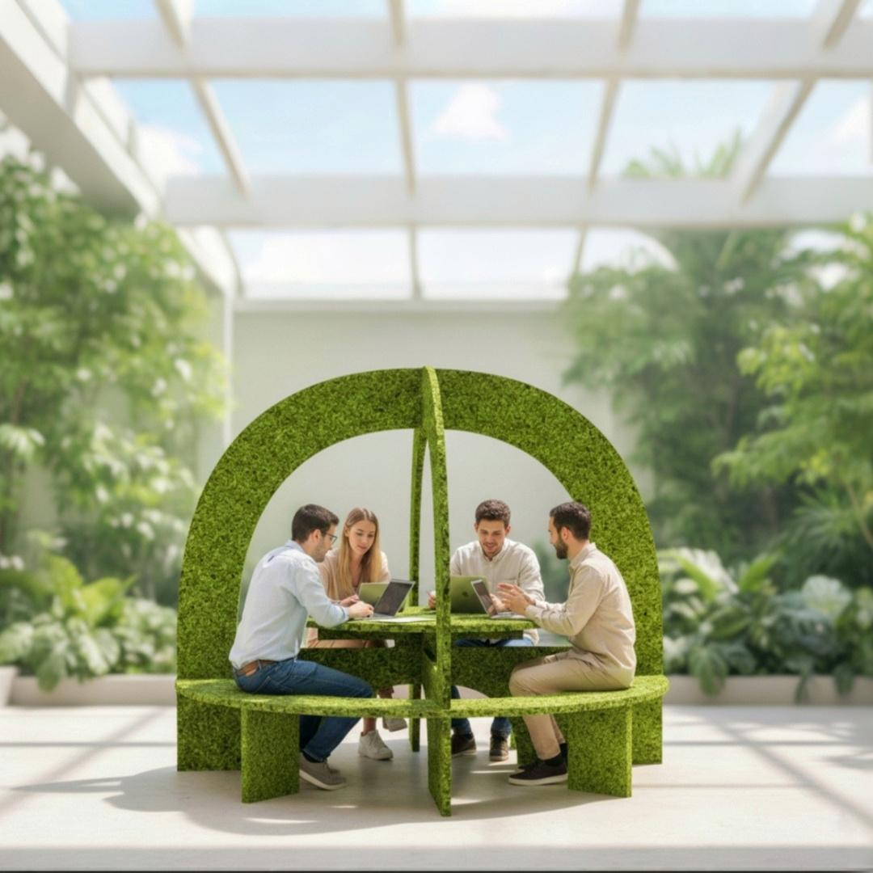
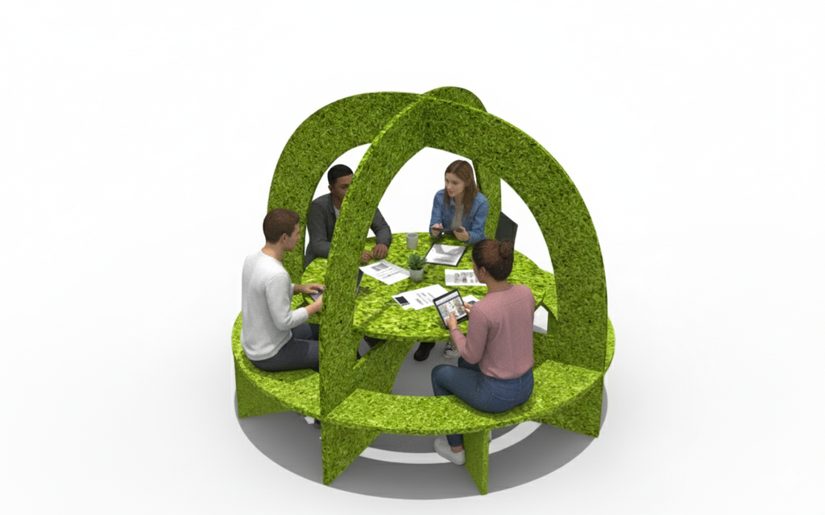
CONCEPTO
¿QUÉ ES ARBÓREA?
Un mobiliario tipo mesa picnic creado a partir del biomaterial YerbaTec, desarrollado con residuos de yerba mate.
Su diseño busca unir naturaleza y tecnología mediante formas inspiradas en una semilla, símbolo de crecimiento y renovación.
¿QUIÉNES SON NUESTROS USUARIOS?
Personas de 15 a 25 años, estudiantes de bachillerato y terciario del departamento de Montevideo.
¿DÓNDE TRABAJAMOS?
Proyecto desarrollado en el Polo Educativo Tecnológico del Cerro (PETC), Montevideo.

Slide 3
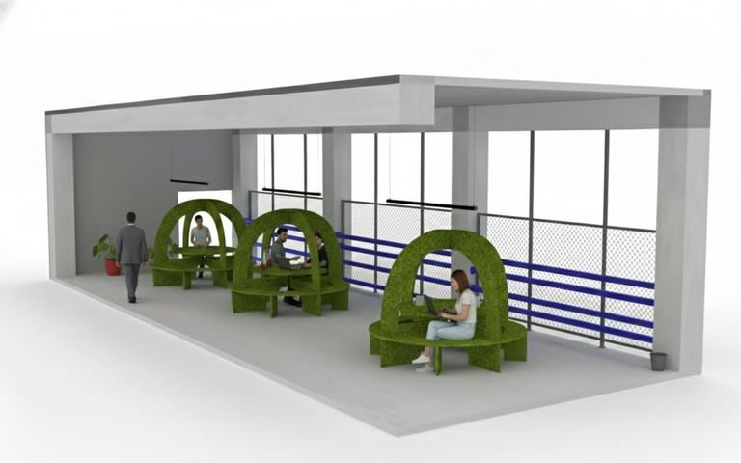
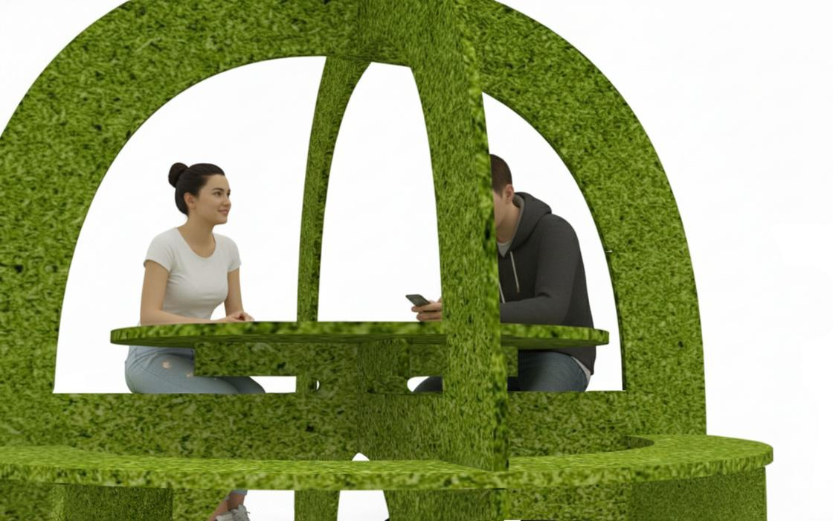
PROBLEMÁTICA
1.
2.
3.
ESPACIO PROPIO
COMODIDAD
ESTÉTICA
El área de descanso actual no responde a las diferentes actividades de los estudiantes.
No existen zonas definidas para estudiar, comer o relajarse, lo que genera un uso desorganizado y poco funcional.
Los usuarios no sienten el espacio como propio ni adaptado a sus rutinas, lo que limita la permanencia y la apropiación del lugar.
El mobiliario no cumple con criterios ergonómicos, resultando incómodo para permanecer por períodos largos desde lo físico a lo cognitivo.
La falta de un espacio propio que asegure la comodidad psicológica adecuada,afecta el bienestar físico y la concentración.
Se necesita un diseño que brinde confort, favorezca la relajación y acompañe las distintas actividades cotidianas.
El entorno carece de identidad visual y conexión con la institución.
Su apariencia es fría y poco atractiva, sin reflejar los valores del PETC ni generar un ambiente acogedor.
Es necesario integrar una estética cálida, natural y representativa que promueva la pertenencia y el bienestar emocional.

Slide 4
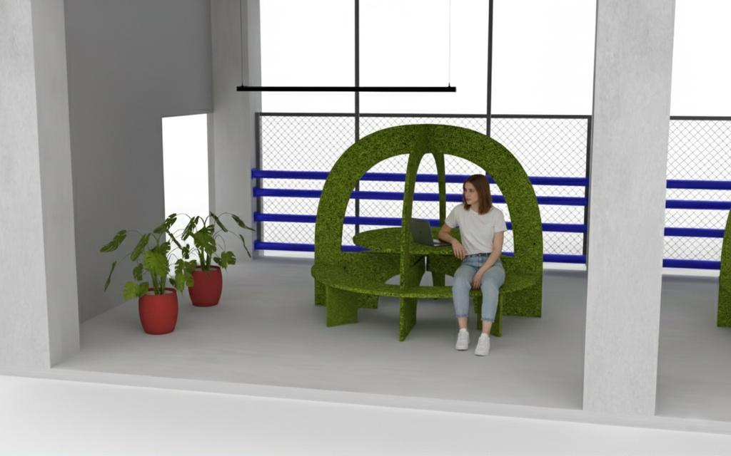
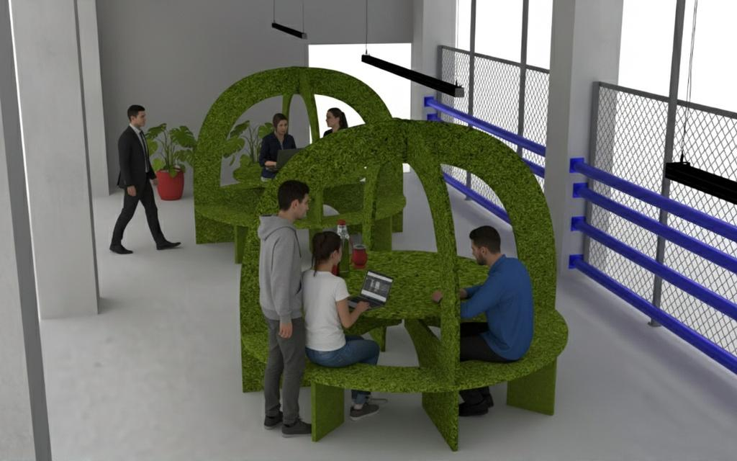
OBJETIVO
GENERAL
Diseñar un espacio de descanso sostenible y ergonómico que combine estética, funcionalidad y sentido de pertenencia.
ESPECÍFICO
Integrar materiales de economía circular y promoverlo.
Favorecer el bienestar físico y emocional de los estudiantes.
Generar un espacio libre para los estudiantes.
Reflejar la identidad institucional del PETC y su enfoque a la sustentabilidad.

Slide 5
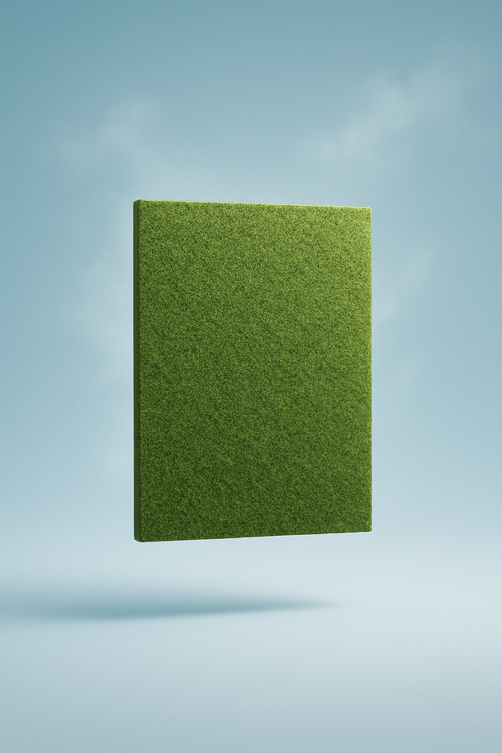
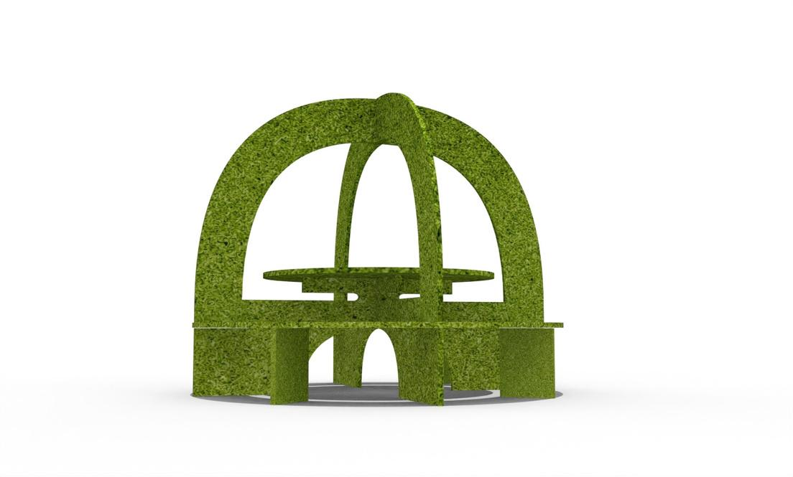
MATERIALES E INNOVACIÓN
MATERIAL PRINCIPAL
INNOVACIÓN
El material principal utilizado es YerbaTec, un MDF desarrollado a partir de residuos de yerba mate (Ilex paraguariensis), que se presenta como una alternativa ecológica al MDF convencional. Éste biomaterial aprovecha un desecho industrial muy común en Uruguay, transformándolo en un recurso renovable con nuevas propiedades técnicas y estéticas.
La innovación de Arbórea radica en combinar materiales experimentales con técnicas tradicionales, generando un producto que no solo cumple una función práctica, sino que también educa y comunica un mensaje ambiental.

Slide 6
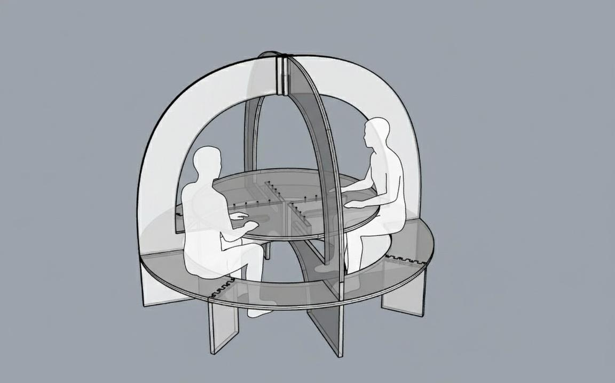
PROCESO PRODUCTIVO
CAMINO
Tras la fase de planificación, se inició la producción en taller con la inspección del material YerbaTec para asegurar su calidad. Las planchas fueron cortadas con precisión mediante una mesa CNC, controlando parámetros de velocidad y potencia para evitar daños. Luego, las piezas se lijaron y ajustaron manualmente, aplicando la técnica tradicional Sun Mao para un ensamblaje sólido y sostenible sin adhesivos. Finalmente, se montó la estructura con refuerzos de acero inoxidable, realizando controles de calidad intermedios para garantizar estabilidad, alineación y una estética coherente.
INICIO
FIN
El proceso comenzó con la planificación técnica y de materiales, tomando como base los planos digitales del producto final.
Se seleccionó el biomaterial YerbaTec, un MDF fabricado a partir de residuos de yerba mate.
En esta etapa se definieron las dimensiones, espesores y tolerancias del material, así como los insumos complementarios.
Se estableció un plan de producción orientado a optimizar el uso de recursos y minimizar el desperdicio.
El diseño de corte fue preparado digitalmente mediante software, generando los archivos CNC y el anidado de piezas sobre las planchas para lograr un aprovechamiento del 95% del material.
Se determinaron las fases de trabajo, tiempos de operación y las máquinas a utilizar.
Con la estructura ensamblada, se aplicó un protector de madera a base de agua para brindar resistencia a la humedad y al desgaste, manteniendo un bajo impacto ambiental. Tras el secado y curado, se efectuó un control de calidad final que evaluó estabilidad, resistencia, nivelación y acabados. Las pruebas demostraron una capacidad de carga de 320 a 360 kg, garantizando su funcionalidad en el entorno educativo. Finalmente, el mobiliario fue embalado, transportado e instalado en el Polo Educativo Tecnológico del Cerro, consolidando a Arbórea como un producto industrial sustentable que integra tecnología, diseño y compromiso ambiental.

Slide 7
IMPACTO AMBIENTAL Y TÉCNICO
IMPACTO AMBIENTAL:
Este proyecto fue concebido desde una visión de diseño responsable, integrando criterios de sostenibilidad y economía circular en cada etapa del proceso.
El uso de YerbaTec representa una innovación dentro del diseño, este material reduce la dependencia de recursos forestales tradicionales y disminuye la huella de carbono asociada a la producción de MDF convencional.
La planificación de corte mediante anidado digital permitió un 95% de aprovechamiento del material, con solo un 5% de residuo no reutilizable.
Además, se priorizó el uso de productos base agua, eliminando solventes y emisiones tóxicas durante el acabado, lo que hace que el proceso sea más seguro para los trabajadores y para el entorno educativo.
IMPACTO TÉCNICO:
Desde el punto de vista técnico, responde a estándares de resistencia, durabilidad y estabilidad estructural.
Las uniones se resolvieron mediante el sistema Sun Mao, que garantiza encastres precisos sin necesidad de adhesivos o herrajes visibles, brindando una estructura firme, limpia y desmontable.
Los ensayos realizados demostraron que el conjunto soporta cargas de entre 320 y 360 kg.
El diseño modular y simétrico facilita tanto la fabricación industrial como su reparación o reemplazo de piezas individuales, extendiendo la vida útil del producto.
Esto convierte a Arbórea en una pieza técnicamente eficiente, de mantenimiento simple y adaptable a futuras producciones a escala.

Slide 8
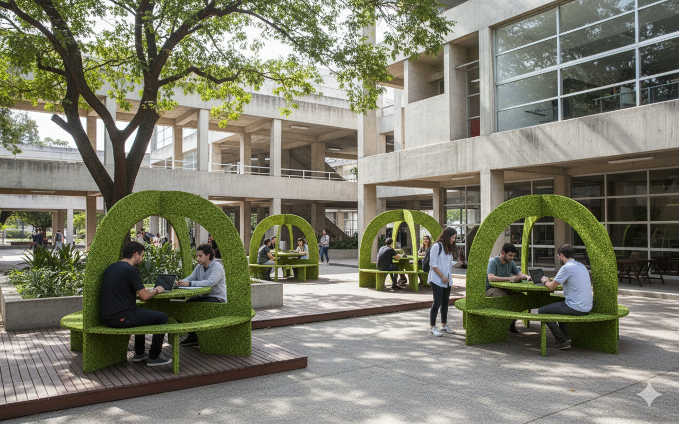
VALOR DE PROPUESTA
417 USD
El proyecto Arbórea integra funcionalidad, sostenibilidad y estética emocional, ofreciendo mobiliario innovador y ecológico para instituciones educativas. Fabricado con YerbaTec, combina diseño simbólico, bajo impacto ambiental y viabilidad económica.
Su costo de producción es de aproximadamente 16.581 pesos uruguayos (417 USD), incluyendo materiales, mano de obra y maquinaria CNC. Gracias a su durabilidad, bajo mantenimiento y posibilidad de producción local, presenta una relación costo-beneficio favorable y genera empleo en talleres nacionales.
El diseño modular y adaptable permite su uso en escuelas, universidades o espacios de coworking. Además, su identidad ecológica y cultural lo distingue en el mercado y abre la posibilidad de expandirse hacia una línea completa de mobiliarios sostenibles.

Slide 9
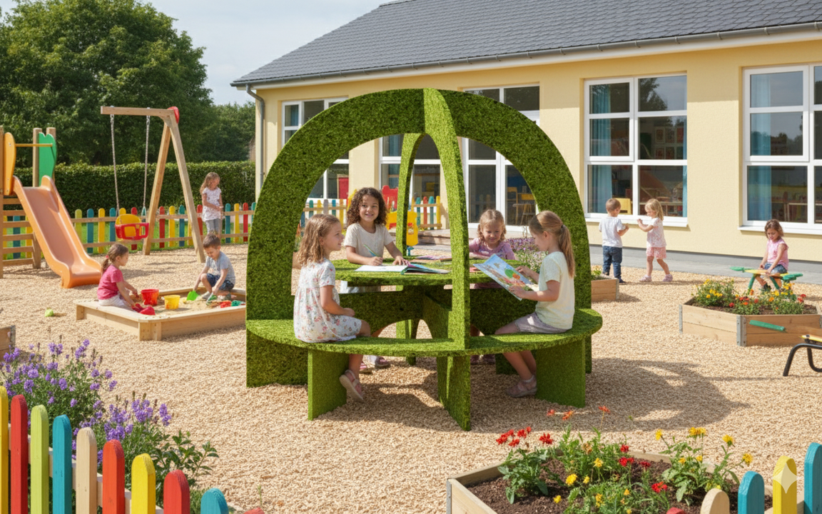
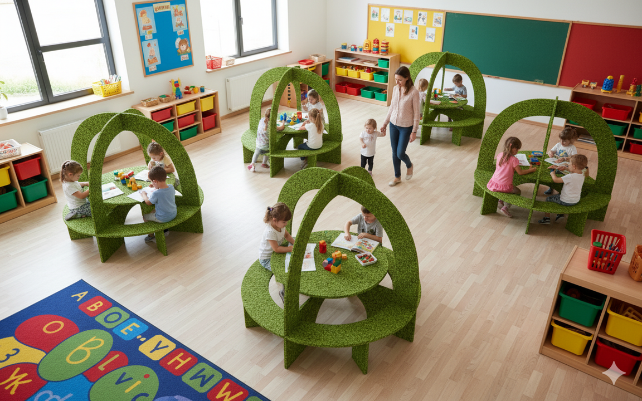
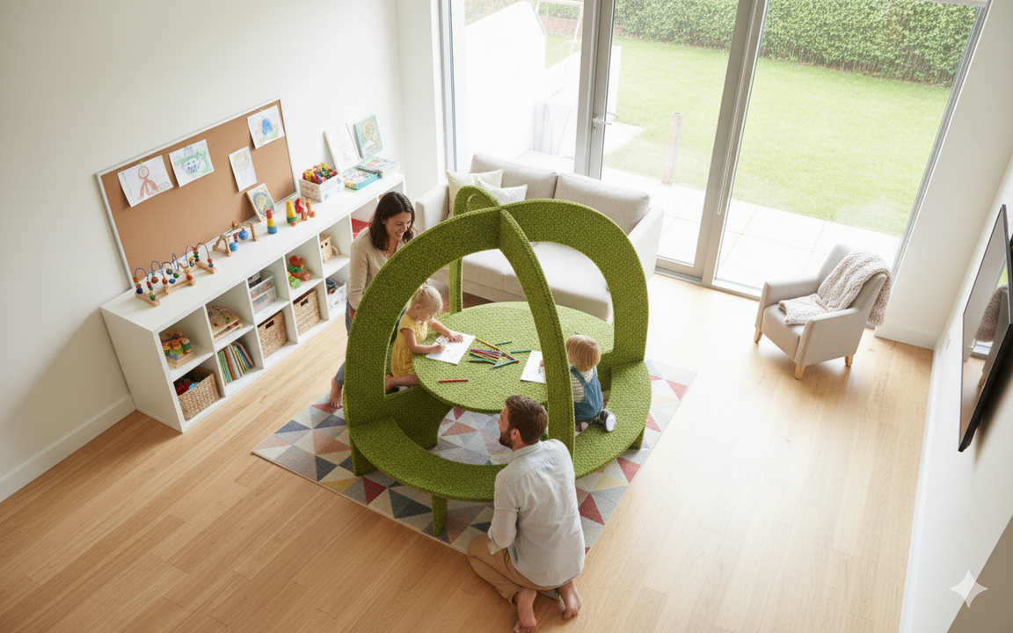
VALOR DE PROPUESTA

Slide 10
GRACIAS
GRACIAS

